Slide 1

软件版本控制
Zoey Cheung , Sep.2020

Slide 2
软件版本控制
Git 是一个开源的分布式版本控制系统，用于敏捷高效地处理任何或小或大的项目。
Git 是 Linus Torvalds 为了帮助管理 Linux 内核开发而开发的一个开放源码的版本控制软件。
Git 与常用的版本控制工具 CVS, Subversion 等不同，它采用了分布式版本库的方式，不必服务器端软件支持。
特性 | CVS | SVN | GIT
并发修改 | 支持 | 支持 | 支持
并发提交 | 不支持 | 支持 | 支持
历史轨迹 | 不支持更名 | 支持更名 | 支持更名
分布式 | 不支持 | 不支持 | 支持
VSS
RCS
CVS
GIT
SVN
SratTeam
CleatCase

Slide 3
Git 与 SVN 区别
Git 不仅仅是个版本控制系统，它也是个内容管理系统(CMS)，工作管理系统等。
Git 是分布式的，SVN 不是：这是 Git 和其它非分布式的版本控制系统，例如 SVN，CVS 等，最核心的区别。
Git 把内容按元数据方式存储，而 SVN 是按文件：所有的资源控制系统都是把文件的元信息隐藏在一个类似 .svn、.cvs 等的文件夹里。
Git 分支和 SVN 的分支不同：分支在 SVN 中一点都不特别，其实它就是版本库中的另外一个目录。
Git 没有一个全局的版本号，而 SVN 有：目前为止这是跟 SVN 相比 Git 缺少的最大的一个特征。
Git 的内容完整性要优于 SVN：Git 的内容存储使用的是 SHA-1 哈希算法。这能确保代码内容的完整性，确保在遇到磁盘故障和网络问题时降低对版本库的破坏。

Slide 4
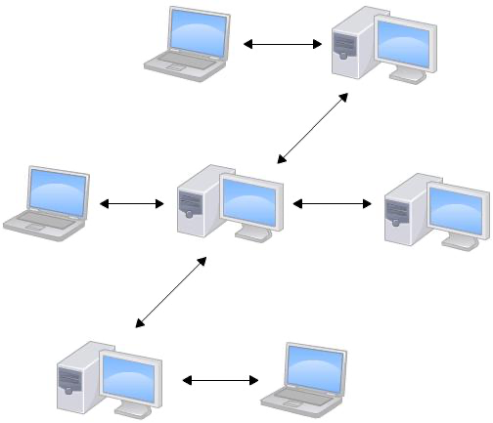
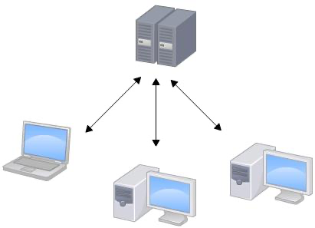
集中式vs分布式
集中式版本控制系统，版本库是集中存放在中央服务器的， 需要先获得最新版本，在新版本基础上工作，在把自己的推送至中央服务器。集中式版本控制系统最大的毛病就是必须联网才能工作；
分布式版本控制系统根本没有“中央服务器”，每个人的电脑上都是一个完整的版本库，就不需要联网了；
和集中式版本控制系统相比，分布式版本控制系统的安全性要高很多。
集中式vs分布式

Slide 5
Git工作流程
无论是 svn 还是 git 的工作流，都是在本地解决冲突再提交，而不是在提交时解决冲突的。
资源库
克隆操作
工作副本
一般工作流程如下：
克隆 Git 资源作为工作目录；
在克隆的资源上添加或修改文件；
如果其他人修改了，你可以更新资源；
在提交前查看修改；
提交修改；
在修改完成后，如果发现错误，可以撤回提交并再次修改并提交；
编辑、添加、删除文件
更新操作
修改工作副本
查看文件状态及修改情况
检查修改
提交及推送操作
推送操作
提交修改
修改及推送操作
推送操作
修改错误

Slide 6
Git 工作区、暂存区和版本库
工作区：在电脑里能看到的，需要进行版本控制的目录。
版本库：工作区有一个隐藏目录 .git，这个不算工作区，而是 Git 的版本库。Git的版本库里存了很多东西，其中最重要的就是称为stage（或者叫index）的暂存区，还有Git为我们自动创建的第一个分支master，以及指向master的一个指针叫HEAD。
暂存区：英文叫 stage 或 index。一般存放在 .git 目录下的 index 文件（.git/index）中，所以我们把暂存区有时也叫作索引（index）。
工作区
版本库
HEAD
add
index
master
Checkout -- <file>
rm --cached X
Checkout HEAD <file>
object

Slide 7
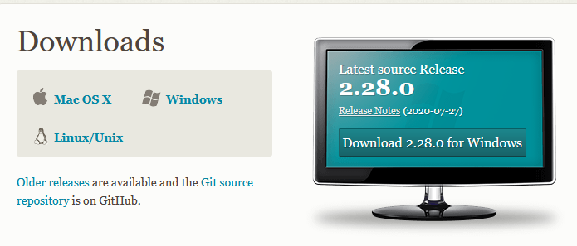
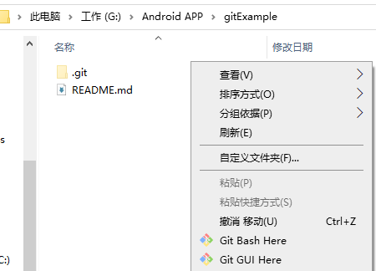
安装配置
Git 各平台安装包下载地址为：https://git-scm.com/downloads

Slide 8
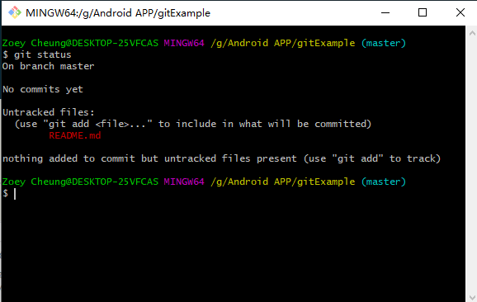
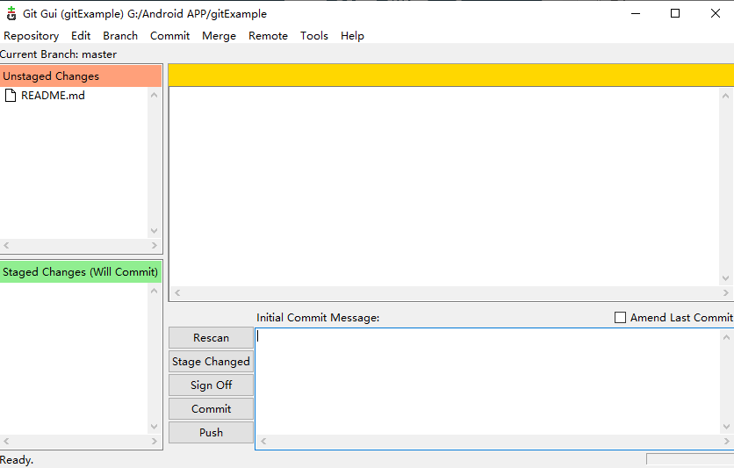
安装配置

Slide 9
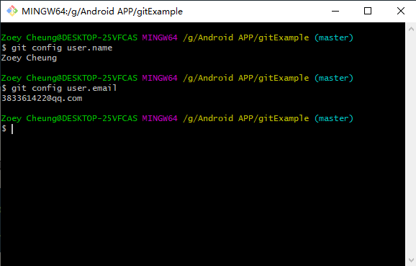
安装配置
安装完成后，设置账户信息。用户名和Email地址
$ git config --global user.name “Your Name”
$ git config --global user.email “email@example.com”
可以通过以下语句，查看用户名和邮箱：
$ git config user.name
$ git config user.email

Slide 10
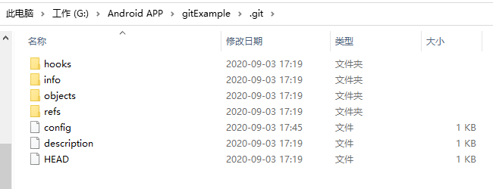
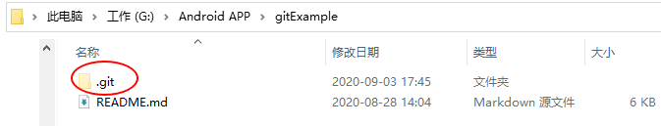
创建版本库
git init
Git 使用 git init 命令来初始化一个 Git 仓库，Git 的很多命令都需要在 Git 的仓库中运行，所以 git init 是使用 Git 的第一个命令。
在执行完成 git init 命令后，Git 仓库会生成一个 .git 目录，该目录包含了资源的所有元数据，其他的项目目录保持不变（不像 SVN 会在每个子目录生成 .svn 目录，Git 只在仓库的根目录生成 .git 目录）。

Slide 11
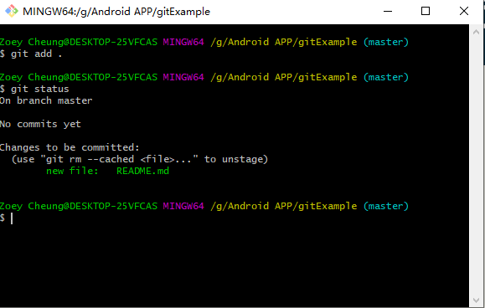
把文件添加到暂存区
用命令git add告诉Git，把文件添加到仓库：
$ git add fileName 或者 $ git add .

Slide 12
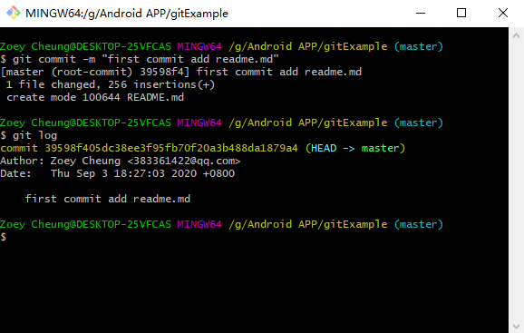
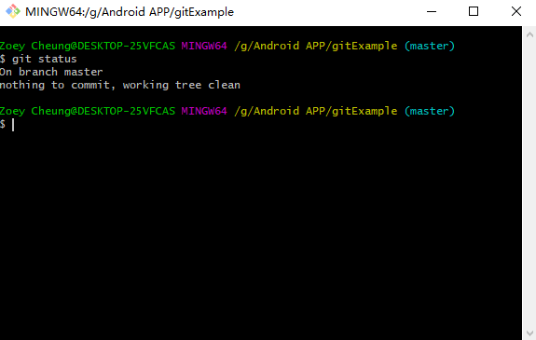
把文件提交到本地版本库
用命令git commit告诉Git，把文件提交到仓库：
$ git commit -m “message"

Slide 13
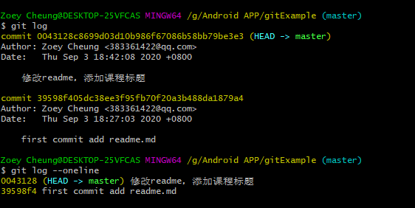
查看状态和提交历史
git log - 查看历史提交记录。--oneline 选项来查看历史记录的简洁的版本。
git status 命令用于查看在你上次提交之后是否有对文件进行再次修改。

Slide 14
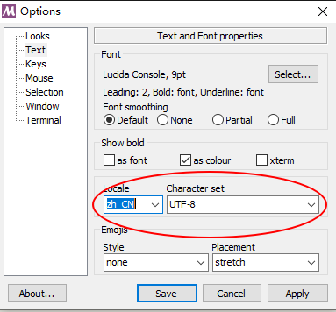
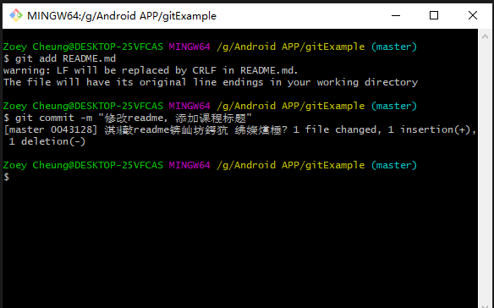
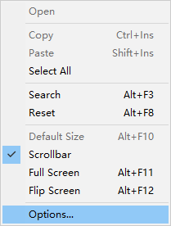
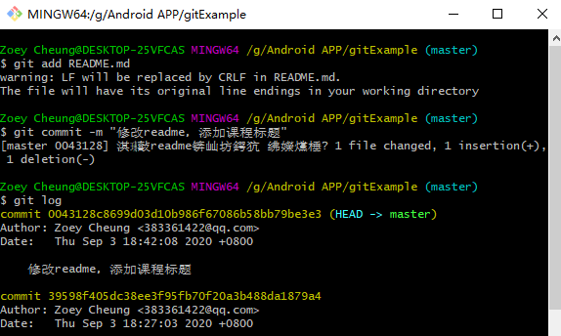
Git Bash 中文乱码

Slide 15
管理修改
Git跟踪并管理的是修改，而非文件，新增内容、修改内容、删除内容、新增文件和删除文件都可看做是修改。
每次修改后，都要进行add和commit，多次add之后commit也是被允许的。
撤销修改的情况：
自修改后还没有被放到暂存区，使用git checkout，撤销修改就回到和版本库一模一样的状态；
已经添加到暂存区后，又作了修改，使用git checkout，撤销修改就回到添加到暂存区后的状态；
撤销缓存区或已经提交版本库了，就得使用git reset，回退版本了。

Slide 16
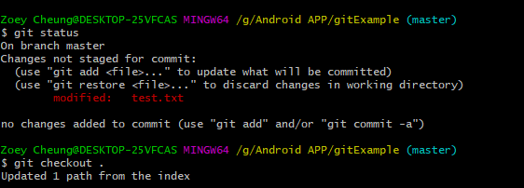
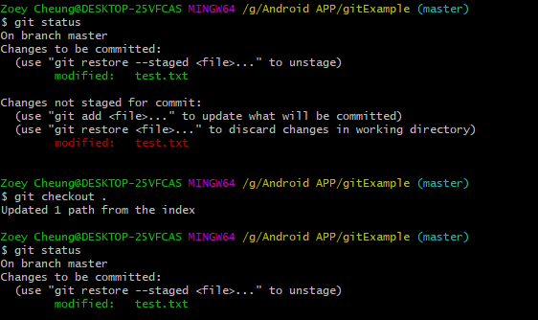
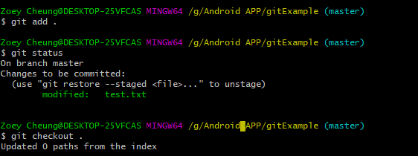
放弃修改 git checkout

Slide 17
回退版本git reset
git reset 命令用于回退版本，可以指定退回某一次提交的版本。
git reset 命令语法格式如下：
$ git reset [--soft | --mixed | --hard] [HEAD]
--mixed 为默认，可以不用带该参数，用于重置暂存区的文件与上一次的提交(commit)保持一致，工作区文件内容保持不变；
--soft 参数用于回退到某个版本，暂存区和工作区都不变；
--hard 参数撤销工作区中所有未提交的修改内容，将暂存区与工作区都回到上一次版本，并删除之前的所有信息提交。

Slide 18
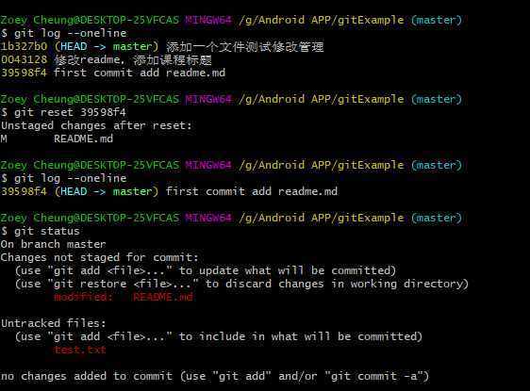
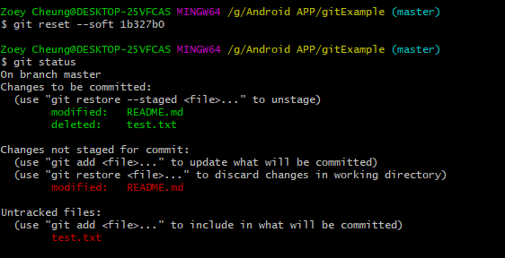
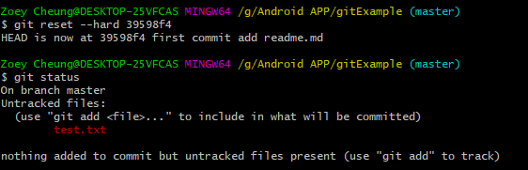

Slide 19
常用的Git代码托管平台
GitHub 是一个面向开源及私有软件项目的托管平台，因为只支持 Git 作为唯一的版本库格式进行托管，故名 GitHub。私有项目付费
GitHub地址：https://github.com/
Gitlab 支持无限的公有项目和私有项目。
Gitlab地址：https://about.gitlab.com/
码云(推荐)，开源中国社区团队基于开源项目 GitLab 开发的在线代码托管平台。除了提供最基础的 git 代码托管之外，还提供代码在线查看、历史版本查看、Fork、Pull Reuqest 、打包下载任意版本、Issue、Wiki 等方便管理、开发、协作、共享的功能，具体请查看帮助。
码云地址：https://gitee.com/

Slide 20
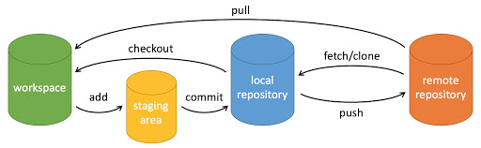
远程版本库
workspace：工作区
staging area：暂存区/缓存区
local repository：本地仓库
remote repository：远程仓库

Slide 21
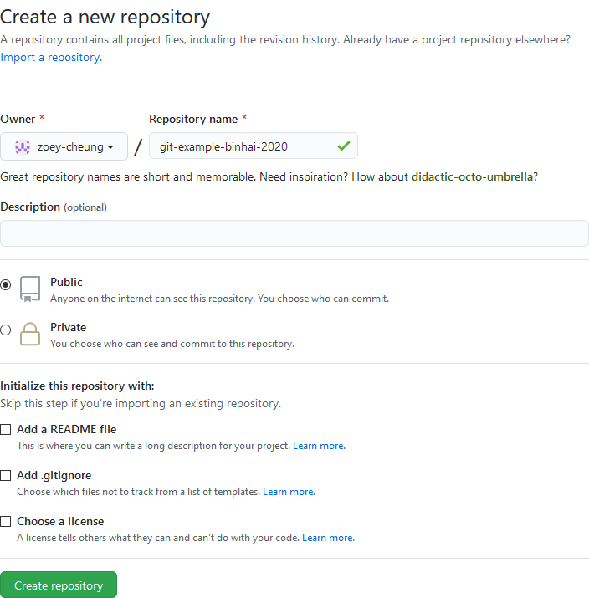
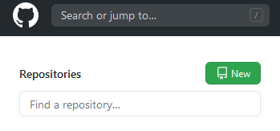
远程版本库
Git Hub为例
新建远程版本库：git-example-binhai-2020

Slide 22
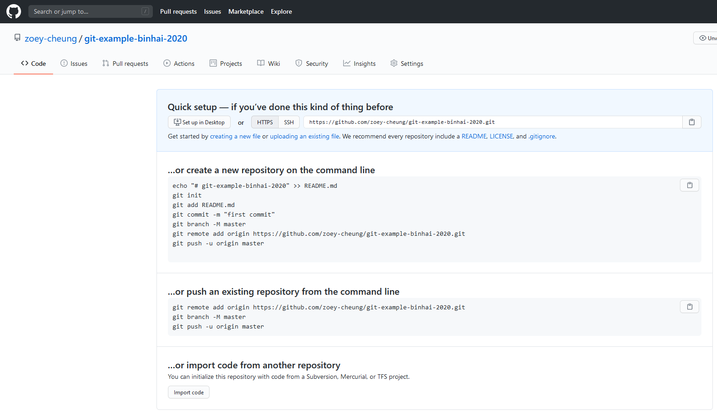

Slide 23
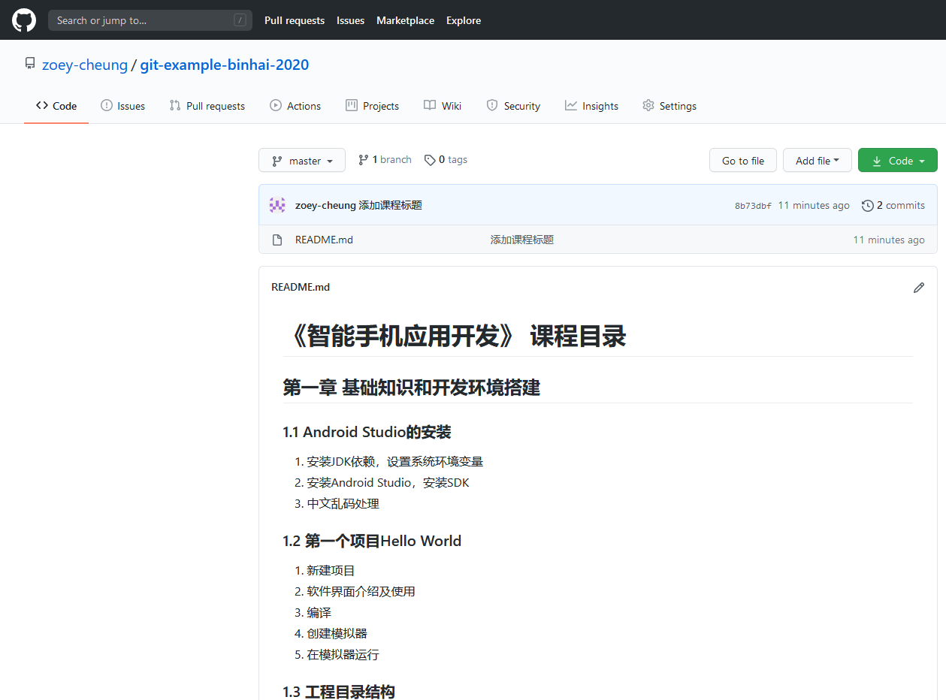
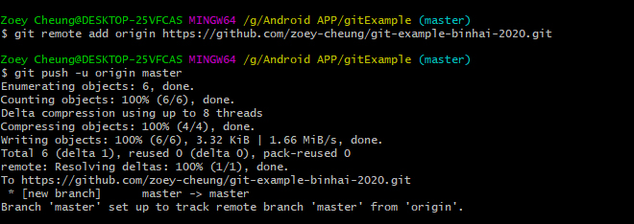

Slide 24
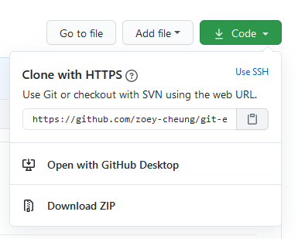
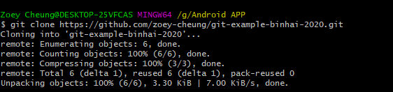
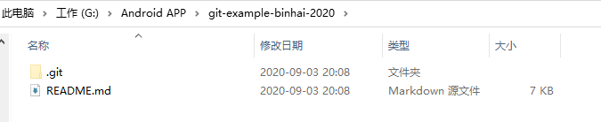
克隆版本库
使用 git clone 从现有 Git 仓库中拷贝项目（类似 svn checkout）。

Slide 25
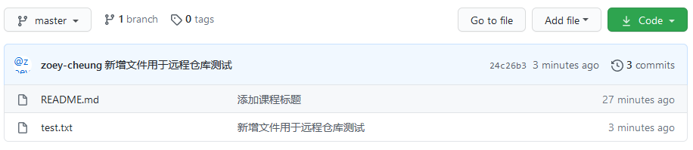
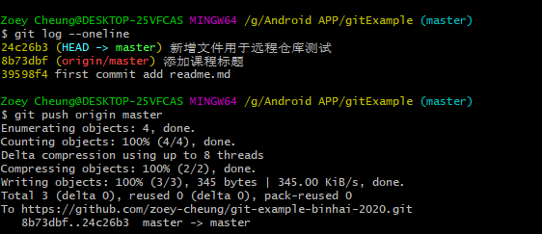
推送远程版本库
git push 用于从将本地的分支版本上传到远程并合并。
git push 其实就是 git fetch 和 git merge FETCH_HEAD 的简写。 命令格式如下：
$ git push <远程主机名> <本地分支名>:<远程分支名>

Slide 26
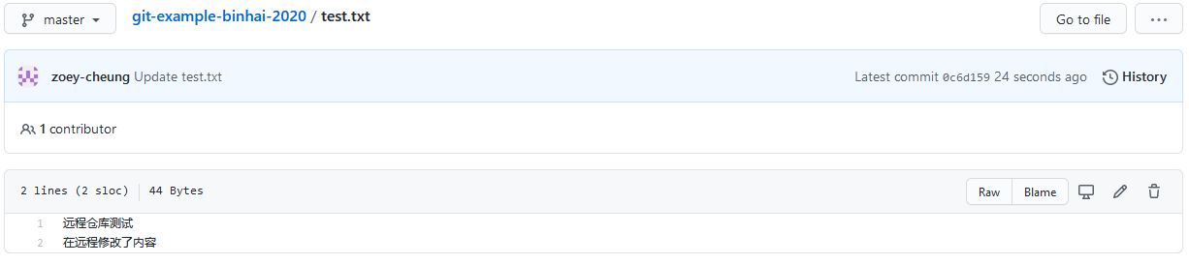
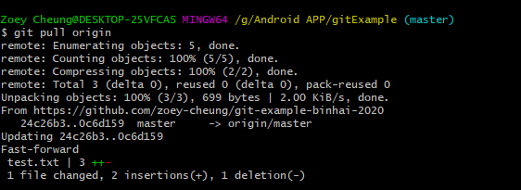
拉取远程版本库
git pull 命用于从远程获取代码并合并本地的版本。
git pull 其实就是 git fetch 和 git merge FETCH_HEAD 的简写。 命令格式如下：
$ git pull <远程主机名> <远程分支名>:<本地分支名>

Slide 27
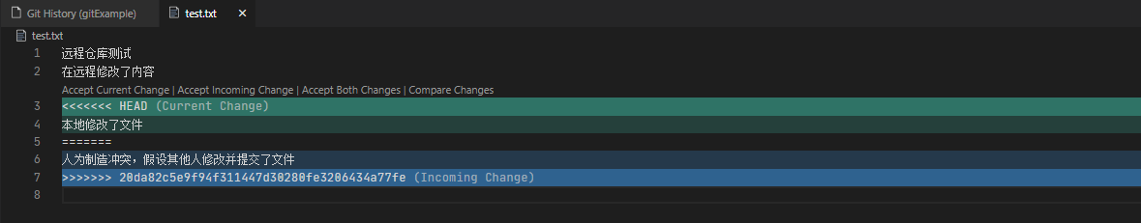
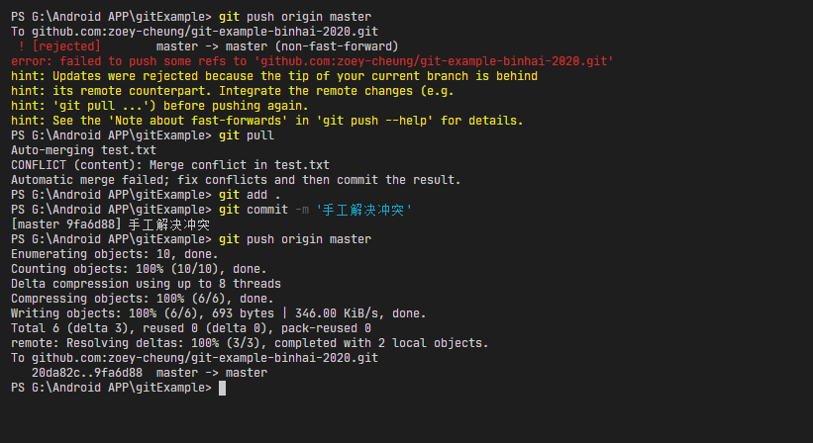
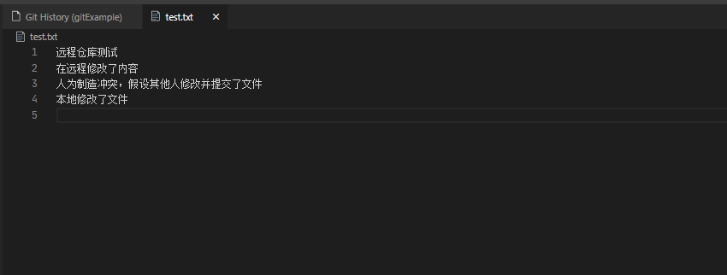
解决冲突
多人协作时，本地修改之前应该先pull远程文件，保持本地版本库最新。
同时修改了同一个文件，需要先解决本地冲突，重新commit、push。

Slide 28
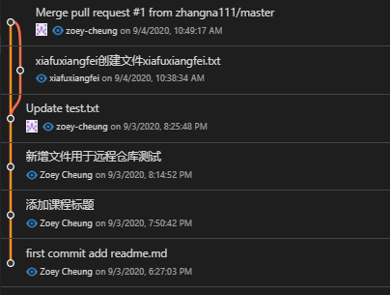
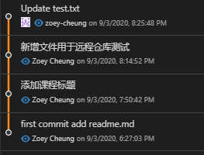
分支管理
在版本回退里，每次提交，Git都把它们串成一条时间线，这条时间线就是一个分支。截止到目前，只有一条时间线，在Git里，这个分支叫主分支，即master分支。HEAD严格来说不是指向提交，而是指向master，master才是指向提交的，所以，HEAD指向的就是当前分支。
每次提交，master分支都会向前移动一步，这样，随着你不断提交，master分支的线也越来越长。
一开始的时候，master分支是一条线，Git用master指向最新的提交，再用HEAD指向master，就能确定当前分支，以及当前分支的提交点:
HEAD
master

Slide 29
分支管理
几乎每一种版本控制系统都以某种形式支持分支。使用分支意味着你可以从开发主线上分离开来，然后在不影响主线的同时继续工作。
创建分支
切换分支
合并分支
查看现有分支
删除分支
$ git branch (branchname)
$ git checkout (branchname)
$ git merge
$ git branch
$ git branch -D (branchname)

Slide 30
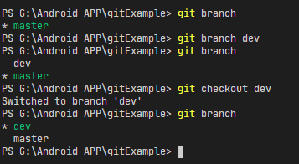
创建分支
当我们创建新的分支，例如dev时，Git新建了一个指针叫dev，指向master相同的提交，再把HEAD指向dev，就表示当前分支在dev上：
HEAD
master
master
dev
HEAD

Slide 31
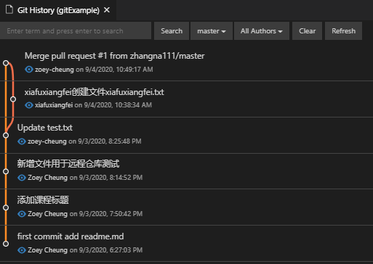
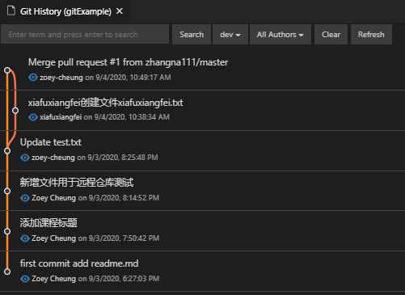
创建分支

Slide 32
在新分支上工作
对工作区的修改和提交就是针对dev分支了，比如新提交一次后，dev指针往前移动一步，而master指针不变：
master
master
dev
HEAD
dev
HEAD

Slide 33
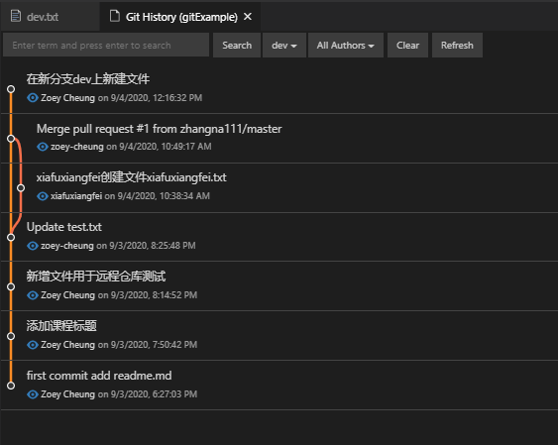
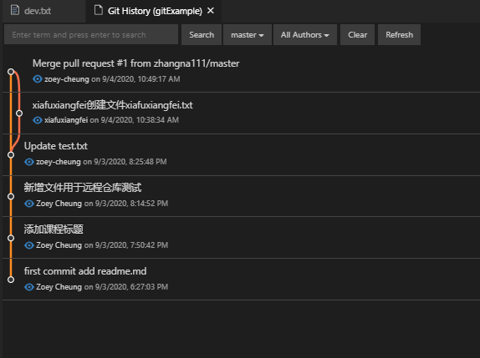
在新分支上工作

Slide 34
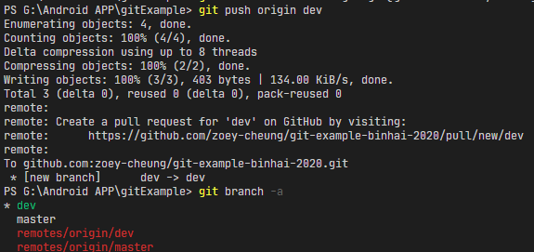
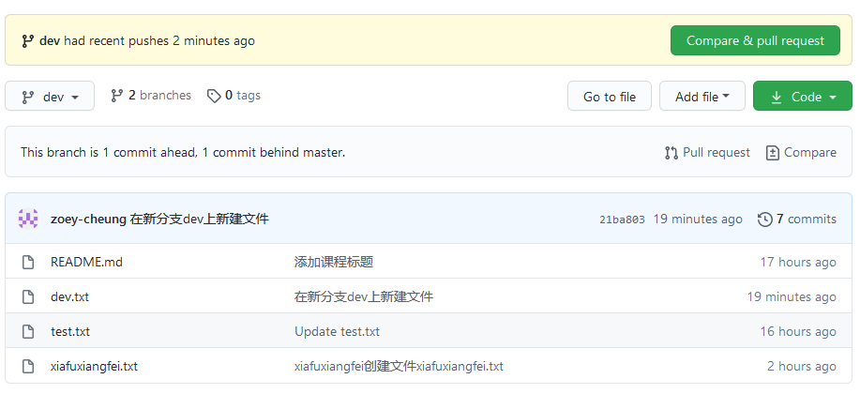
推送远程分支

Slide 35
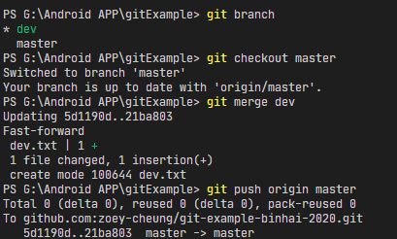
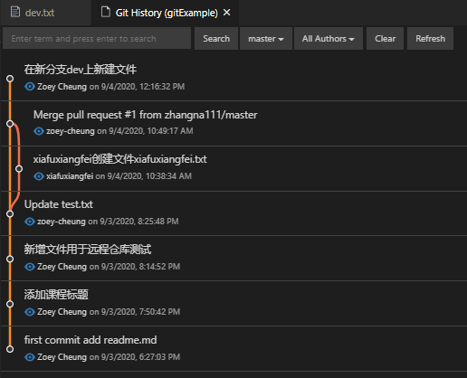

合并分支

Slide 36

合并分支解决冲突
master
dev
HEAD

Slide 37





master
merge master
dev
HEAD

Slide 38



HEAD
master
merge dev
dev

Slide 39


删除分支

Slide 40
本章小结
Git原理和工作流程
工作区、暂存区和版本库
安装配置Git
创建版本库
基本操作
将文件添加到缓存
查看项目当前状态
缓存内容提交到仓库
查看历史
回退版本
远程仓库
推送到远程仓库
从远程仓库拉取，解决冲突
从远程仓库克隆
分支管理
创建分支
切换分支
删除分支
合并分支
合并冲突解决

Slide 41
THANKS
Zoey Cheung , Sep.2020

